Slide 1

チームR
ビジネスプランニング（SCCei）

Slide 2
統合型SNSアプリケーション
クローズドSNS
ブログ機能
オープンチャット機能

Slide 3
クローズドSNS
⇔オープンSNS…Twitter・Facebook等
学籍番号でログイン（投稿名は自由に設定可能）
TL（タイムライン）形式
フォロー機能は搭載しない
リアクション機能（Twitterでいうところの「いいね」機能）
画像や動画…×
Notes:
・学籍番号でログインさせる→ユーザ情報の管理が容易。特定作業の単純化。
・フォロー・フォロワー機能を搭載しない→見たい情報を選別してほしくない。みんなで共有して面白さ・楽しさを共有してほしい。
・リアクション機能→つぶやき毎に☆マークを押すボタンを付ける予定。リプライ機能やDM機能は現在のところ搭載する予定はない。TLが見づらくなる。
画像や動画の入ったつぶやきは無し→虫とか血とか目に入ったら不快に思う人がいる。
オープンSNSとは違い、学生間のみで成立するTL（タイムタイン）型SNSである。学籍番号でログインして利用する。使用する際は匿名を用いて行う。タグ機能やリアクション機能、ミュート・ブロック機能など基本はその他大手SNSアプリと同じである。比較して違うところは、フォロー・フォロワー機能とプロフィール機能、画像・動画を投稿する機能が無い点である。
フォロー・フォロワー機能が無い理由は、特定の利用者のみで共有し合うことを制限するためである。利用者の『この出来事をみんなに共有したい！』という思いを優先していることやそういったもののしがらみを無くしたいという理由からこのようになった。
プロフィール機能が無い理由は、プロフィールから生まれる先入観を無くしたいからである。「このユーザはこういう人なんだ」といったもの無しに、純粋な気持ちでつぶやきを閲覧してほしいという思いからこのようになった。
画像・動画機能が無い理由は、フォロー・フォロワー機能が無い分、自分にとって不適切なものが流れてしまうことを防ぐためである。それと、複数人のユーザが利用するので、TLの簡素化をねらっている理由もある。

Slide 4
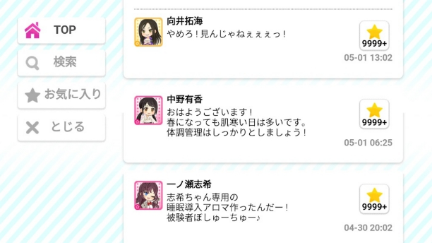
クローズドSNS
（アイドルマスター シンデレラガールズ スターライトステージ「デレポ」より引用）

Slide 5
ブログ機能
各ユーザが自由に作成できる。
画像や動画…〇
ユーザによるコメントやリアクションが可能
フォロー機能搭載
カテゴリ化して視聴者の「みたい・みたくない」を選別（例：愚痴・日常・恋愛など）
Notes:
ユーザが日常などの出来事を、文字数無制限に書くことができる機能である。こちらはフォロー・フォロワー機能が存在する。また、他ユーザからの「コメントやリアクションが可能である。ブログを作成した人がそのコメントなどを削除・ユーザをブロックする機能もある。また、画像や動画の投稿は自由である。
ブログの内容に応じて、カテゴリ（タグ）を設定することができる（「日常」「恋愛」「愚痴」など）。これにより、視聴者が読みたいブログを選別することができる。

Slide 6
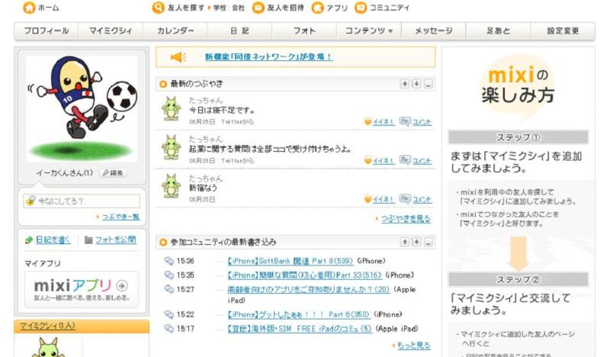
ブログ機能
Mixi（ミクシィ）より引用

Slide 7
オープンチャット機能
LINEのやつみたいなもの
同じ趣味嗜好・ファン同士の人たちでチャットできる
画像や動画…〇
メリット…共通の話題でスグに溶け込める！

Slide 8
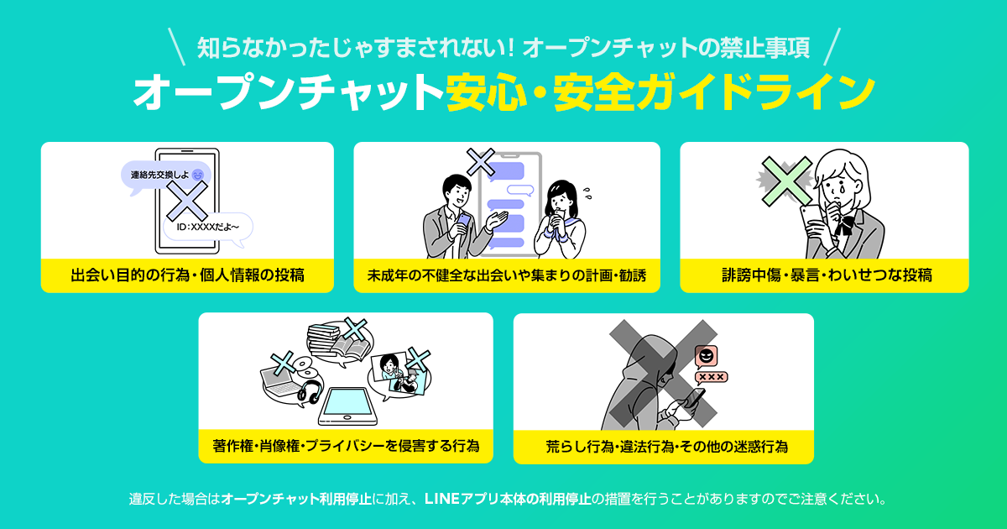

Slide 9
1．アプリのターゲット
・同じ趣味や特技をもった学生を見つけたい生徒
・通信制でありながらも友人を作りたい生徒
2．ターゲットが抱える悩みや欲求
悩み
・なかなか友人ができず、学生生活を満喫できない
・言葉ではうまくコミュニケーションが取れない
欲求
・楽しい学生生活を送りたい！
・気軽に思ったことを共有したい！
・多くの人に見てもらいたい！

Slide 10
3．アプリのベネフィット
・どこに居ても出来事を共有することができる
・日々の小さな日常の体験でも楽しく感じることができ、充実感を得ることができる
4．アプリのアピールポイント
・既に経験している人が多数のSNSアプリ（使い慣れている）
・さまざまなことに応用が可能（教授への質問・授業参加学生へのアンケートなど搭載）
5．提案アプリに対する思い
・近年の大学生活が充実していない人はスマートフォンの利用時間が充実している学生よりも長いと出ている通り、そのスマートフォンを触る時間を充実した時間に変換してほしいという思いから、今回のアプリケーションの提案に至りました（第50回学生生活実態調査の概要報告より引用）。もちろん、現在すでに充実している学生にも使って欲しいです。共有していろんな人の価値観に触れることも狙いのひとつです。

